Slide 1
Introdução a Programação
Linguagem C – Strings
(Baseados no material do Prof. Adriano Sarmento)
Prof. Msc. Marcelo Iury de Sousa Oliveira
marceloiury@gmail.com
http://sites.google.com/site/marceloiury

Slide 2
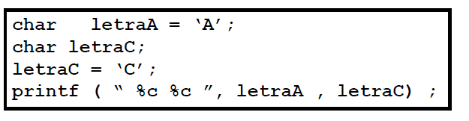
Caracteres
Em C, o tipo char :
é usado para representar caracteres
pode armazenar valores inteiros (em 1 byte), representando assim, 256 valores distintos
Uma constante char é escrita entre aspas simples

Slide 3
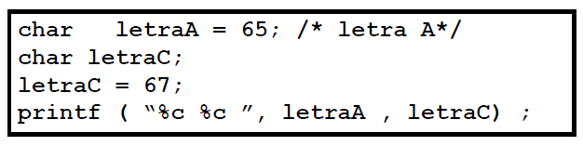
Caracteres
São representados internamente na memória do computador por códigos numéricos
A correspondência entre os caracteres e os seus códigos numéricos é feita por uma tabela ASCII
Na tabela ASCII:
os dígitos são codificados em seqüência
as letras minúsculas e maiúsculas também formam dois grupos sequenciais’

Slide 4
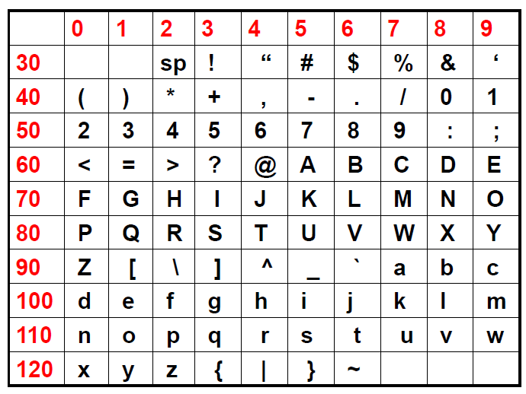
Tabela ASCII

Slide 5
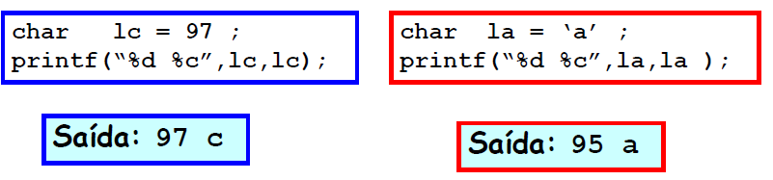

Impressão de Caractere
Podem ser impressos de duas formas diferentes usando o printf:
Existe a função putchar da biblioteca stdio.h que permite a impressão de um caractere

Slide 6
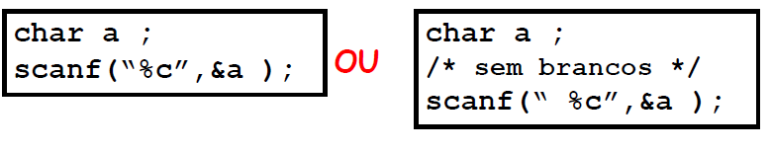
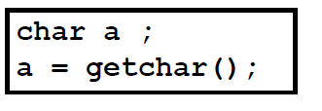
Leitura de Caractere
Leitura de caracteres com a função scanf
Existe a função getchar da biblioteca stdio.h que permite a leitura de um caractere

Slide 7


Leitura de Caractere
Função scanf e getchar obriga que a tecla <enter> seja pressionada após a entrada dos dados
Existem funções para ler dados sem esperar pelo <enter> em C para ambientes Windows:
Função getche – definida em conio.h
Lê um caractere e o exibe na tela char letra ;
Função getch – definida em conio.h
Lê um caractere e não o exibe na tela (invisível)

Slide 8
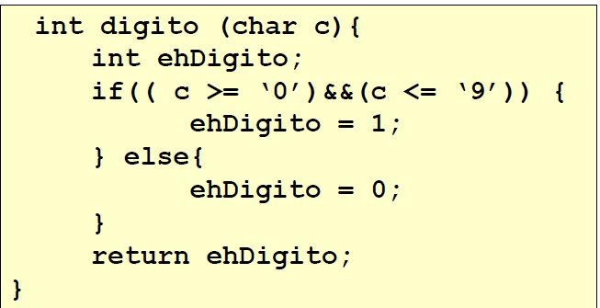
Escrevendo Funções que Manipulam Caracteres
Pode-se tirar proveito da codificação seqüencial da tabela ASCII
Escrevendo programas que usam a tabela
A função abaixo verifica se um dado caractere é um dígito entre ‘ 0 ’ e ‘ 9 ’

Slide 9
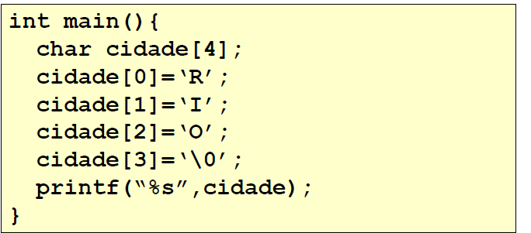
String
É representada por um vetor do tipo char e terminada obrigatoriamente, pelo caractere nulo ‘ \0 ’
O especificador de formato %s da função printf permite imprimir uma cadeia de caracteres
A partir do endereço para o primeiro caractere, as funções processam caractere a caractere até que ‘\0’ seja encontrado

Slide 10
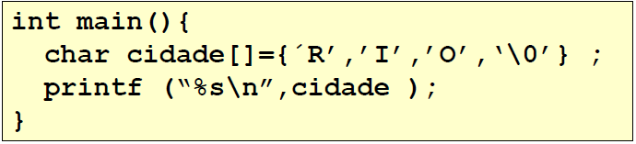
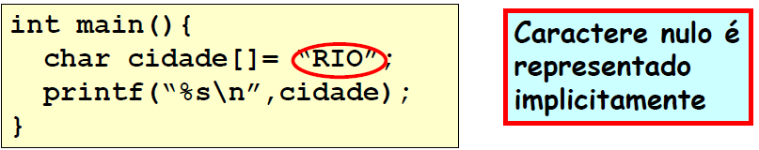
Inicialização de Strings
Inicialização do vetor de caracteres na declaração
Inicialização do vetor na declaração através da escrita dos caracteres entre aspas duplas

Slide 11
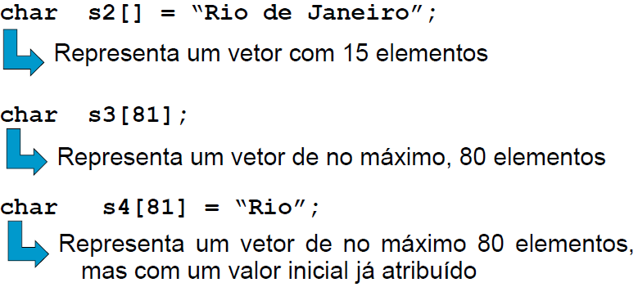
Declarando Strings

Slide 12
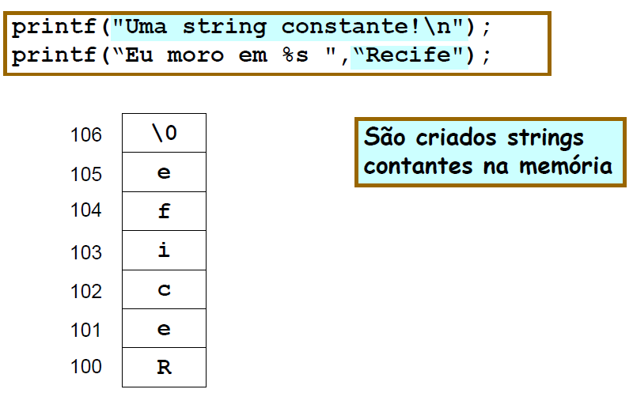
Constantes do Tipo String

Slide 13
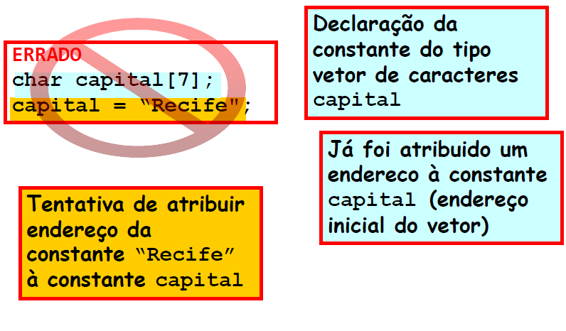
Constantes do Tipo String

Slide 14
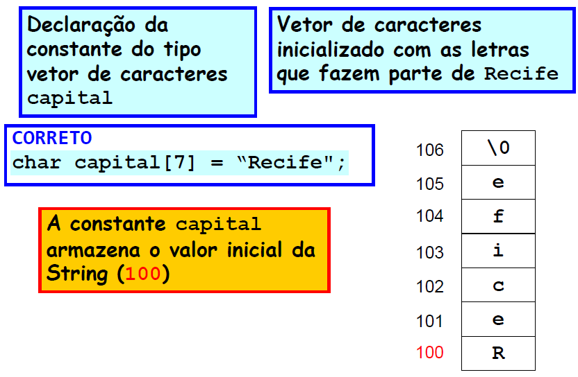
Constantes do Tipo String

Slide 15

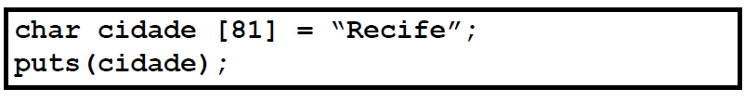
Impressão de Strings
Especificador %s na função printf deve ser utilizado
Função puts de stdio.h pode ser utilizado também para imprimir strings

Slide 16
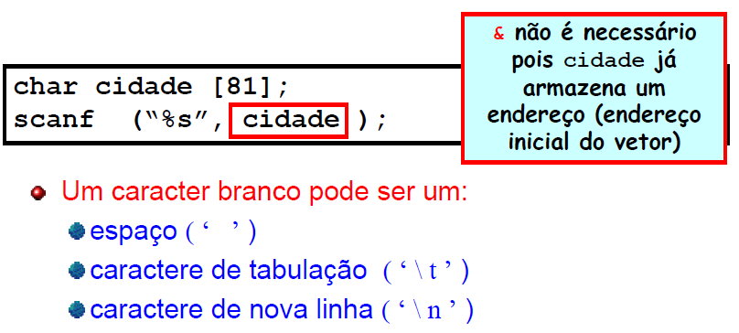
Leitura de Strings
Especificador %s na função scanf captura somente uma seqüência de caracteres não brancos
Limitação: somente nomes simples podem ser lidos

Slide 17
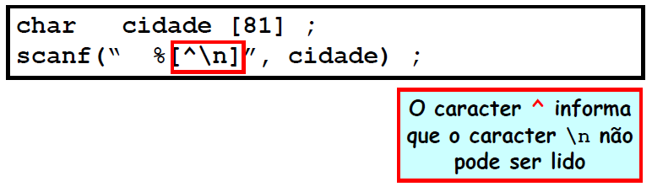
Leitura de Strings
O código abaixo lê uma seqüência de caracteres até que seja digitado um <enter>
A inclusão do espaço antes de % descartam espaços em brancos que precedem o nome

Slide 18
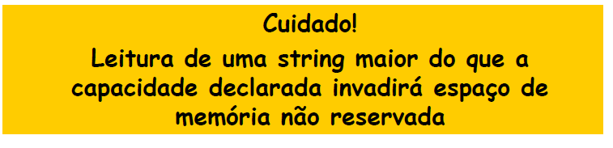
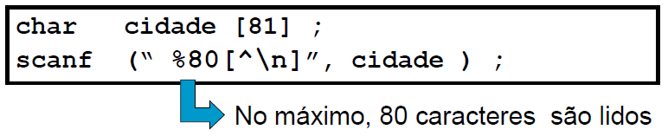
Limitando Tamanho da String com o scanf
Para limitar o número máximo de caracteres capturados:

Slide 19
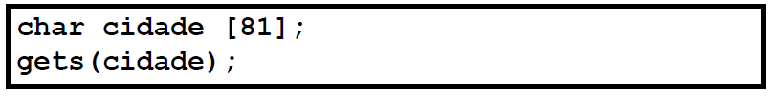
Usando gets para Leitura
A função gets de stdio.h pode também ser utilizada para ler strings
Lê a string até encontrar um ‘\n’
Vantagens
Lê nomes compostos
Sintaxe mais simples
Desvantagem
Não tem como limitar quantidade de caracteres lidos

Slide 20
Funções de Manipulação de Strings string.h
Tamanho da String
strlen (char[] str)
Cópia de Strings
strcpy (char[] dest , char[] orig)
Copia os elementos do 2º parâmetro no 1º
Supõe que o 1º parâmetro tem espaço suficiente
Concatenar Strings
strcat (char* dest , char* orig) ;
Concatena as duas cadeias e o resultado é atribuído ao 1º parâmetro

Slide 21
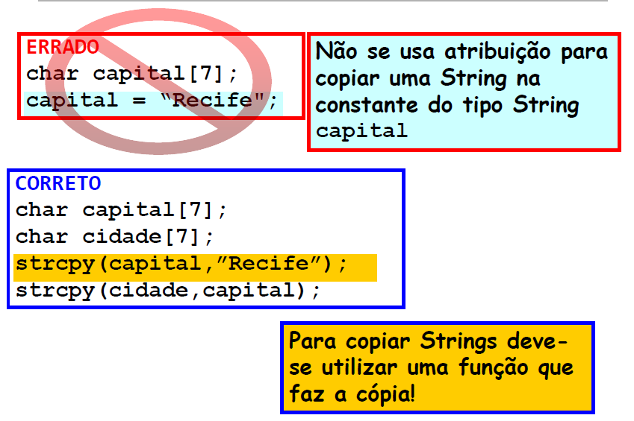
Copiando Strings

Slide 22
Vetores de Strings
Vetor de Strings equivale a um vetor de vetores
Matriz
Cada linha da matriz corresponde a uma string
Útil quando queremos armazenar uma coleção de strings

Slide 23
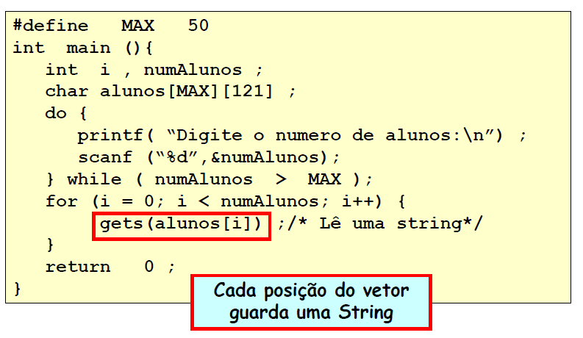
Vetores de Strings

Slide 24

